Slide 1



Fra modeller til tavlemøder
Mette Dam Jensen

Slide 2

Om Krüger - Vandbehandling fra A til Z
Rådgiver
Entreprenør
Teknologileverandør

Slide 3
Mission
At skabe bæredygtige løsninger, der bevarer vand og naturlige ressourcer til gavn for både nutiden og fremtidens generationer.
Vision
At være internationalt anerkendt som et selskab, der sætter standarden for vandbehandling.
Mål
At levere løsninger, der bidrager til cirkulær økonomi og reduktion af miljømæssige påvirkninger
At udvikle nye teknologier og løsninger i samarbejde med forsyninger, industri og vidensinstitutioner
Fastholde dygtige medarbejdere og en udviklende arbejdsplads, der er kendetegnet ved høj faglighed og stor grad af frihed

Slide 4
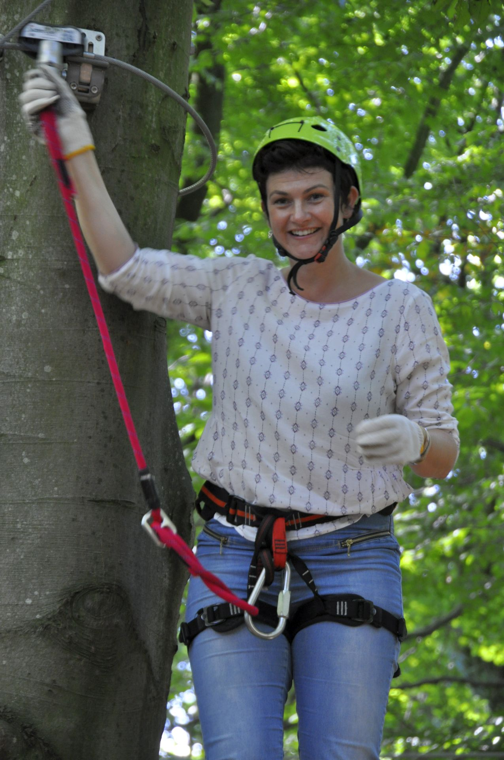
Hvem er jeg så til at dele en historie i dag ?
Autodidakt innovator
Ingeniør…
Innovationschef
… markedschef
Autodidakt forretnings-udvikling
Autodidakt Projektleder

Slide 5
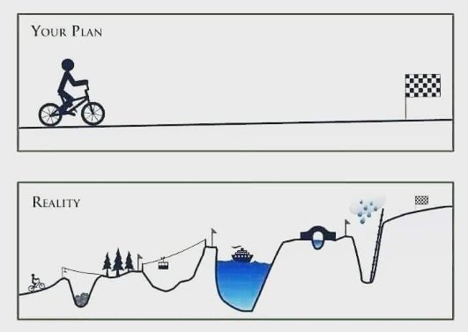

Slide 6
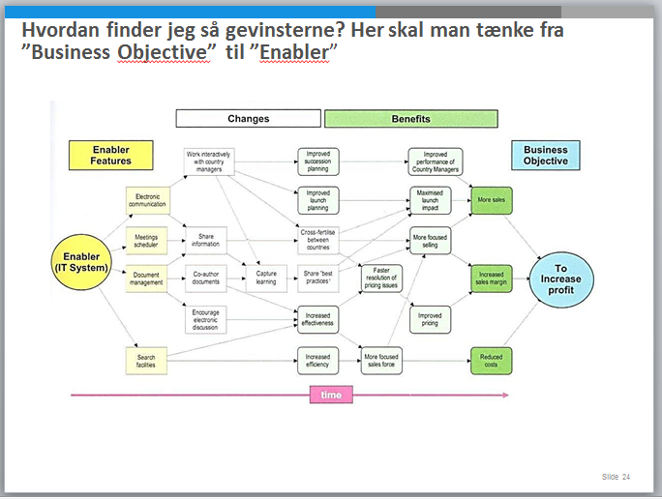
”Innovation og udvikling er en hjørnesten i vores forretning”
Ideer
Projekter
Forretning
?
Kundefokus
Innovation
Ansvarlighed
Respekt
Solidaritet

Slide 7
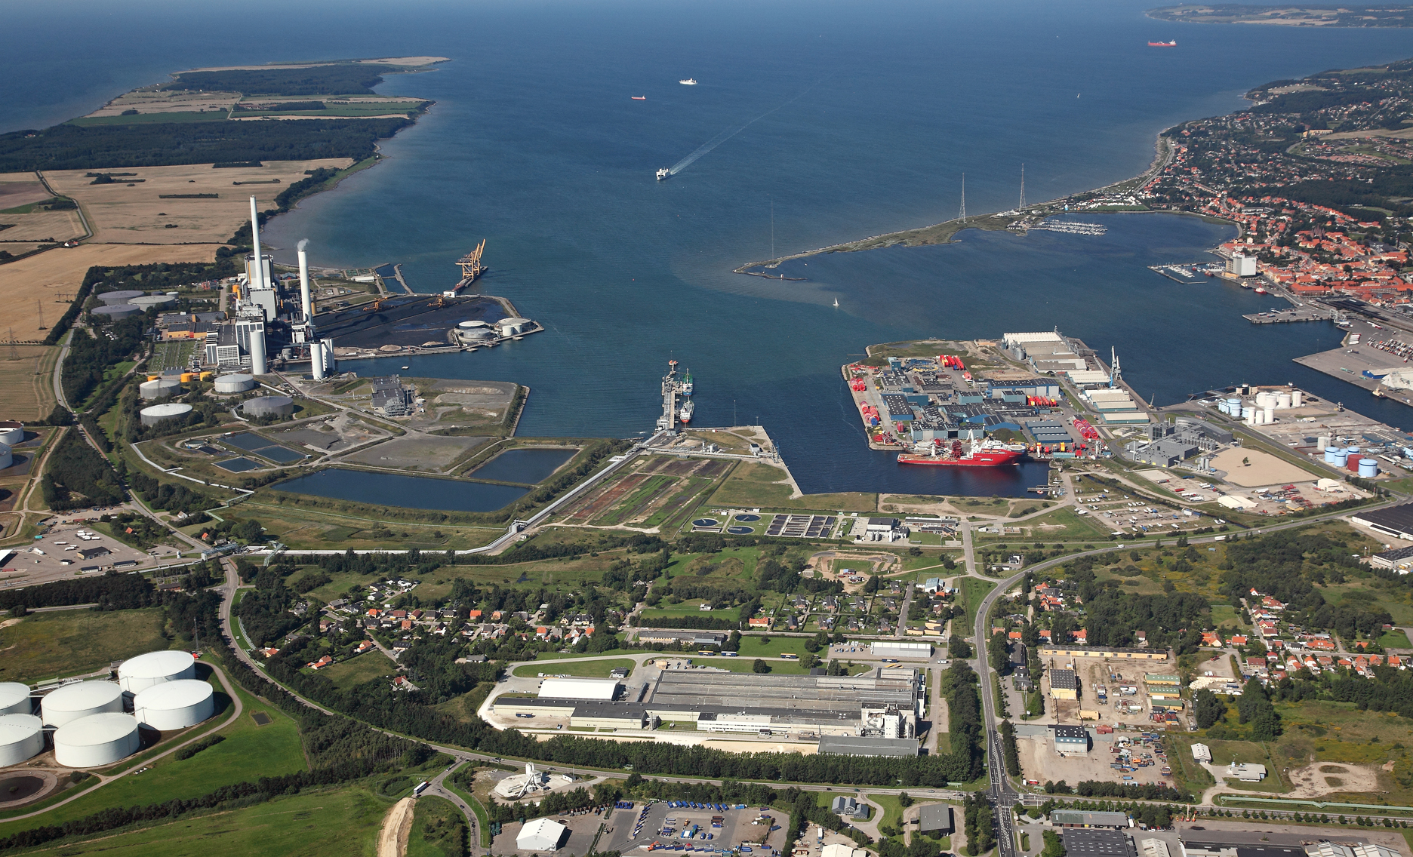
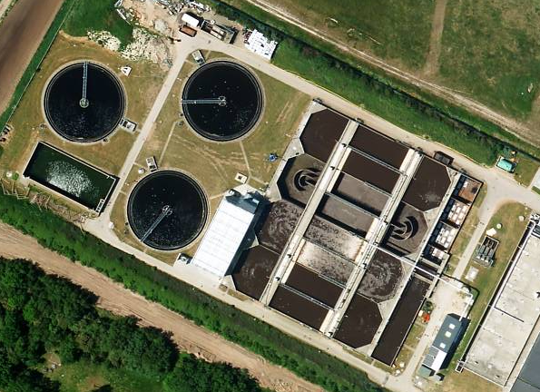
UDFORDRING:
Store industrier med behov for fleksibilitet OG forsynings-sikkerhed
UDFORDRING:
En masse tavs viden der ikke kommer nok i spil i strategisk sammenhæng
Kalundborg Renseanlæg
Modellering 2017
RESULTAT:
Mindre agilitet og beslutnings-dygtighed
^{Date:}

Slide 8
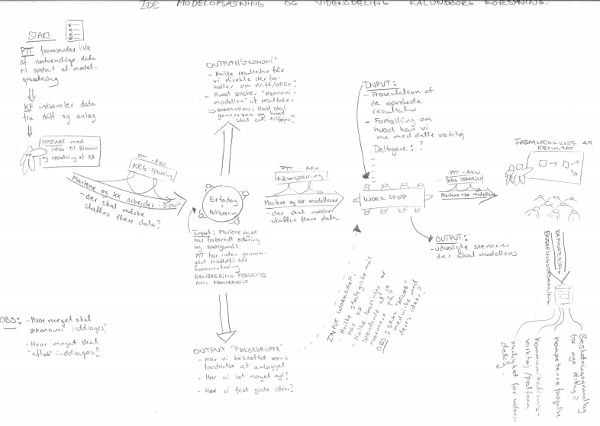
FORSLAG TIL FORANDRINGSPROJEKT: Implementering af modelværktøj
MÅL:
Beslutningsgrundlag for nye tiltag
Kompetenceløft
Kommunikationsværktøj
Bedre mulighed for vidensdeling

Slide 9
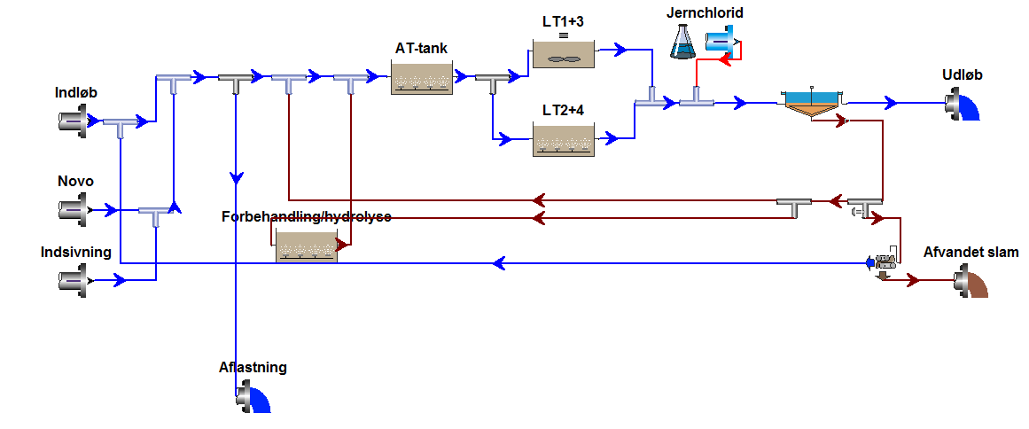
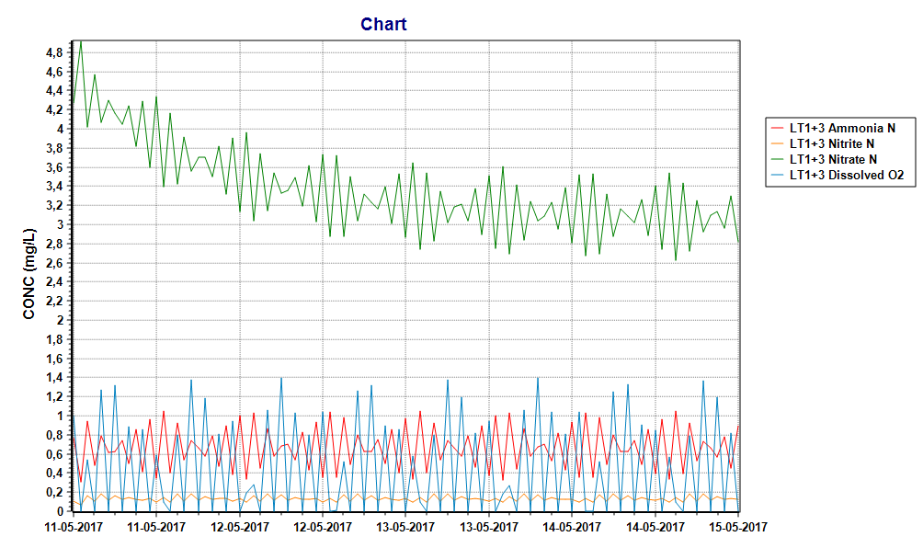
Modelopbygning
Idé
Projekt
Modelopbygning

Slide 10
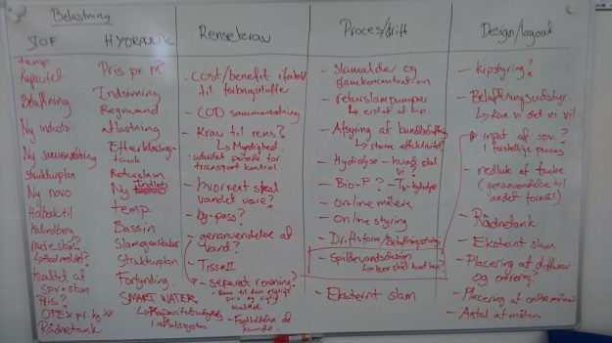
Opbygning af viden og indsigt
Der identificeres muligheder og afhængigheder
Der prioriteres mellem indsatser

Slide 11
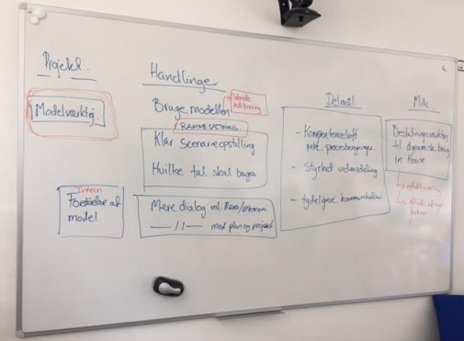
Værdi for
Kalundborg Forsyning ??

Slide 12
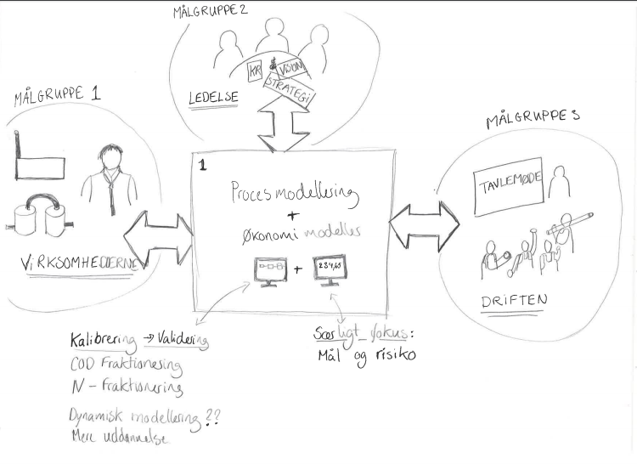
Fokus på handlinger
Værdi for
Kalundborg Forsyning ??

Slide 13
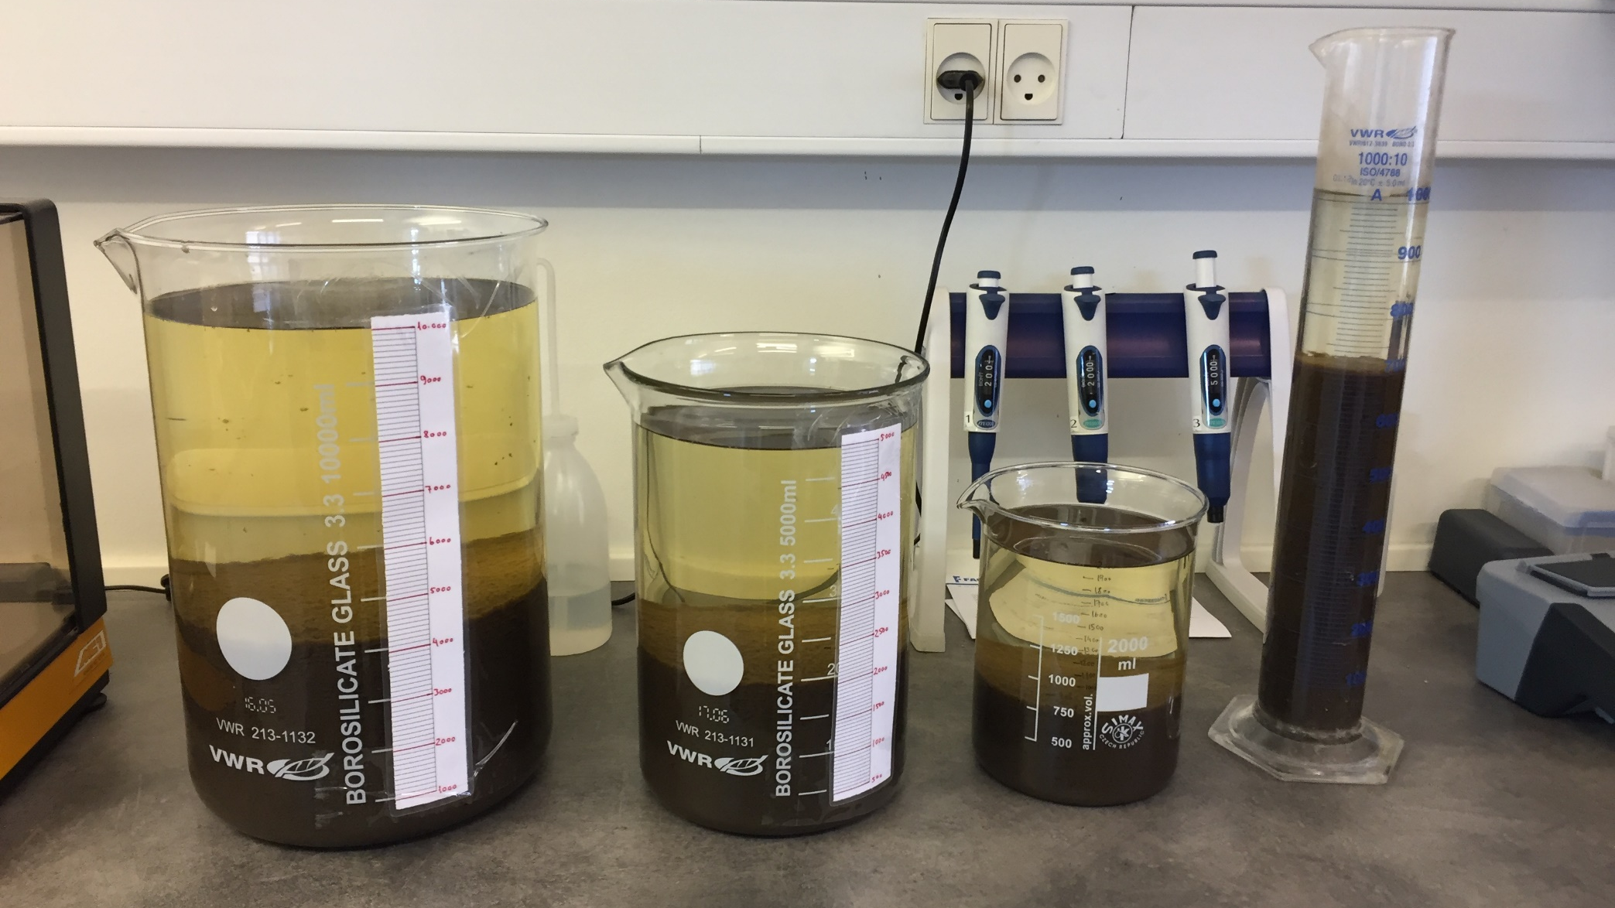
Første lille tegn på en forandring på vej….
Læring og videns-deling
Viden
Ideer
Dialog
Praksis

Slide 14

Tak for opmærksomheden

